Slide 1
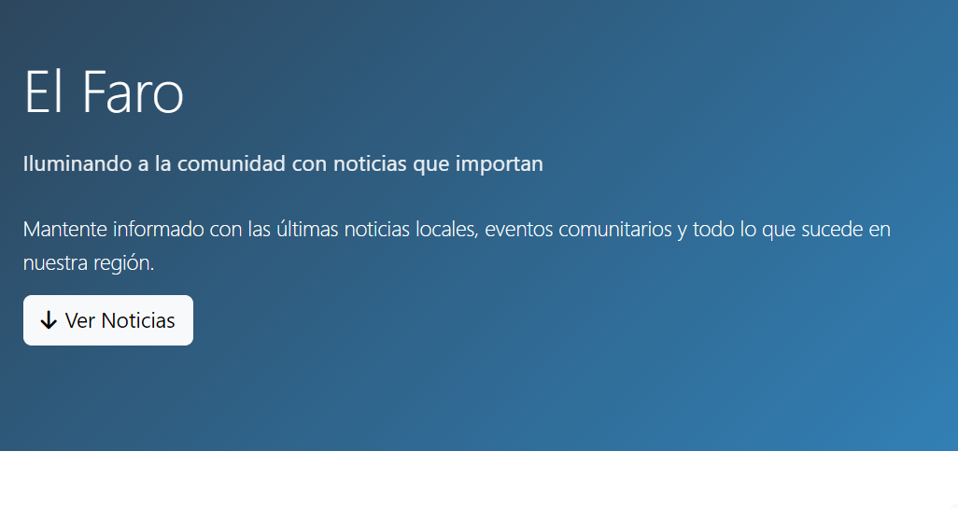
"ACTUALIZACIÓN "EL FARO"
Maximiliano Galindo Díaz
Aplicaciones para internet Semana 6 23 de septiembre

Slide 2
Descripción del proyecto
Características Principales: • Sistema de autenticación • Panel administrativo
• Formularios funcionales
• CMS para noticias
• Diseño responsive
• Migración Sitio estático > Dinámico. • Arquitectura MVC con PHP
• Gestión de usuarios y contenido.

Slide 3
Entidades del sistema
Usuario
Artículo
Categoría
Contacto
Relaciones
Usuario
Categoría
Artículo
Gestión completa de contenido
Artículo (1:N)
Artículo (1:N)
Usuario (N:1)

Slide 4
Arquitectura MVC
VISTAS
Layout/main.php
Home/index.php
Home/seccion.php
Home/articulo.php
Home/busquedad.php
Usuario/Login.php
Usuario/Registro
Usuario/perfil
Contacto/index
Admin/dashboard
MODELOS
UsuarioModel
ArticuloModel
CategoriaModel
ContactoModel
CONTROLADORES
Home
Usuario
Contacto
Admin

Slide 5
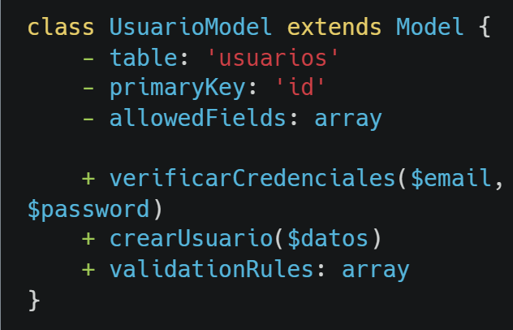
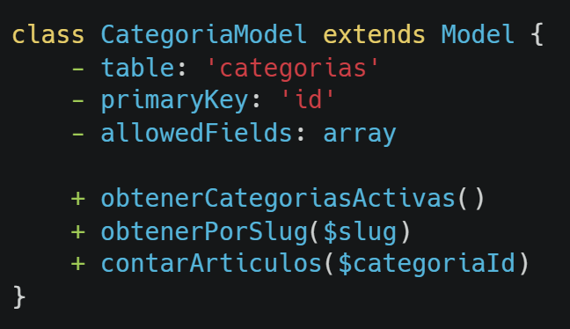
Diagrama de clases (parte 1)

Slide 6
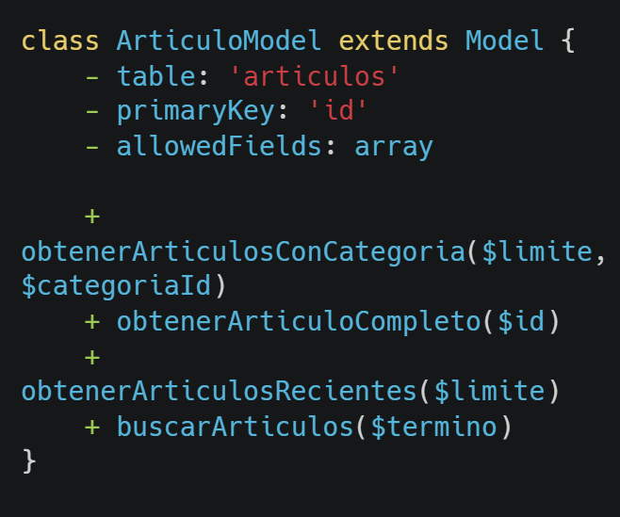
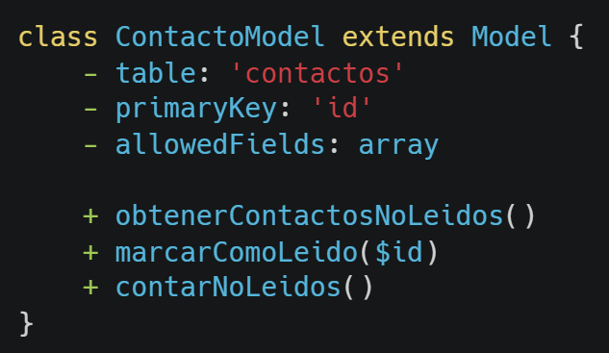
Diagrama de clases (parte 2)

Slide 7
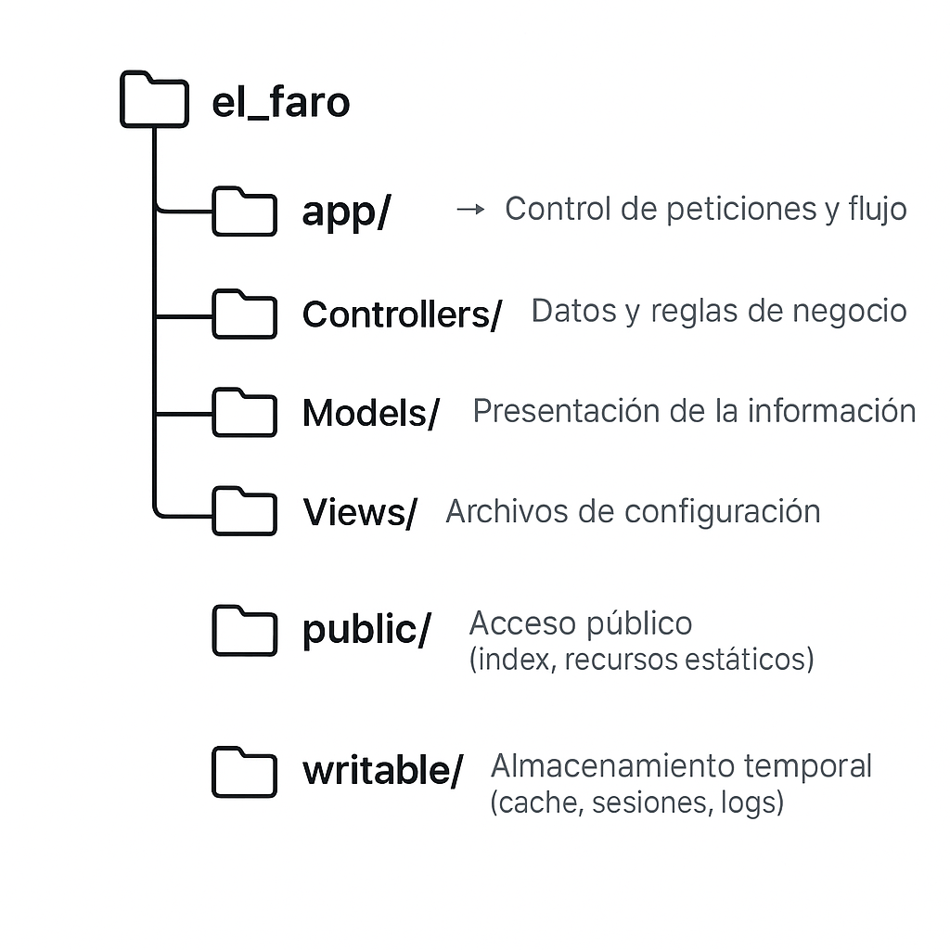
Estructura de carpetas

Slide 8
Formularios implementados
Formulario de Contacto • Validación servidor/cliente • Almacenamiento en base de datos • Procesamiento AJAX
Formulario de Registro • Validación de email único • Hash de contraseñas • Términos y condiciones
Formulario de Login • Verificación de credenciales • Gestión de sesiones • Redirección por rol

Slide 9
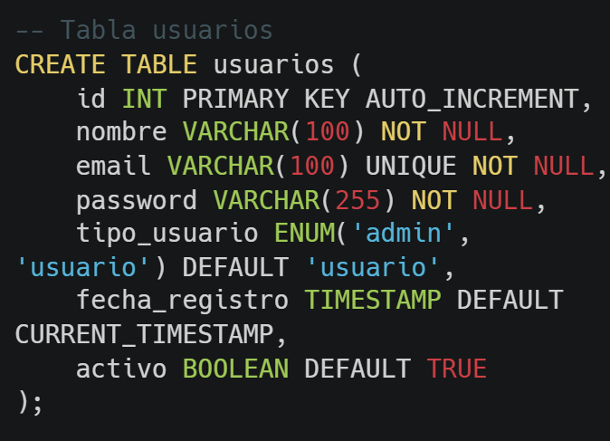
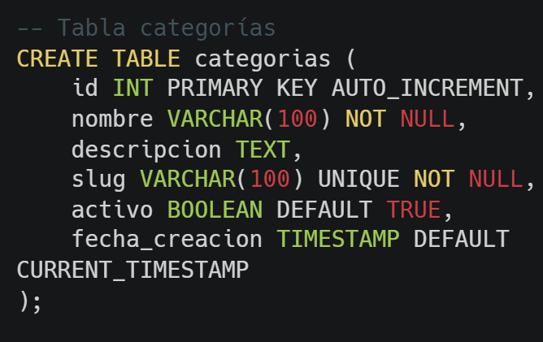
Bases de datos (parte 1)

Slide 10
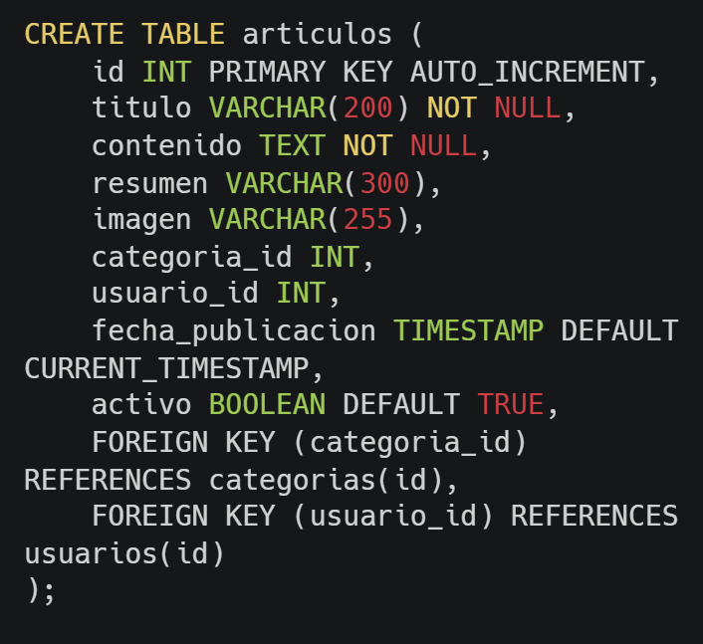
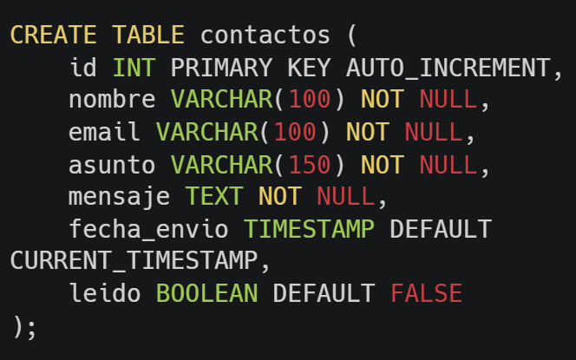
Bases de datos (parte 2)

Slide 11
Medidas de seguridad.
Validación de Entrada • Todos los formularios • Reglas específicas por campo
Protección de Base de Datos • Prepared statements • Hash bcrypt de contraseñas
Autenticación • Filtros de rutas • Gestión de sesiones • Roles de usuario

Slide 12
Acesso al sitio
Usuario Administrador
Email: admin@elfaro.cl
Contraseña: admin123
Funcionalidades Disponibles
Navegación pública (visitantes)
Registro e inicio de sesión
Panel administrativo (admin)
Gestión completa de contenido

Slide 13
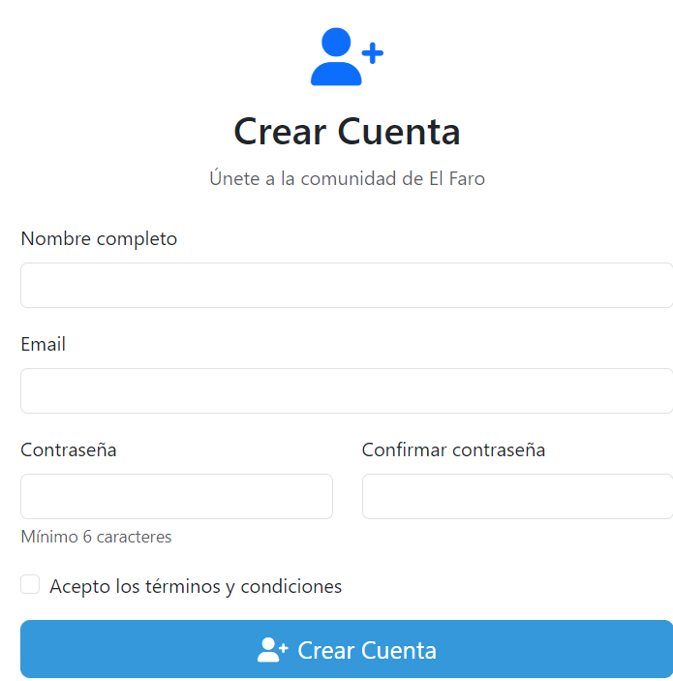
Framework UI Mantenido
Bootstrap 5 Integrado ✓ Sistema de grillas responsive ✓ Componentes (cards, forms, nav) ✓ Utilidades de diseño
Responsividad Conservada • Mobile-first • Navegación colapsable • Optimización para touch
Mejoras Visuales • Paleta de colores con variables CSS • Font Awesome 6 • Animaciones CSS

Slide 14
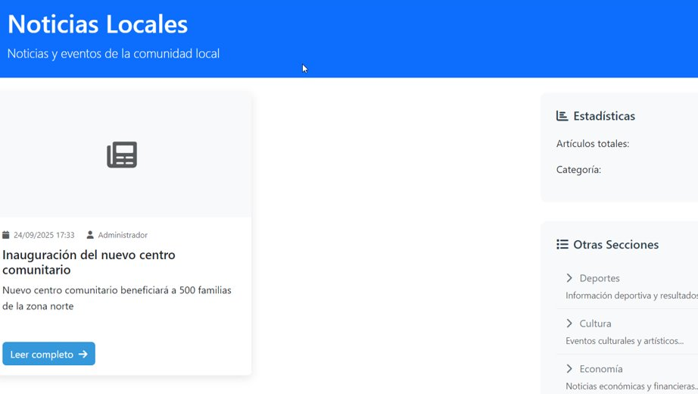
Anexos (1)

Slide 15
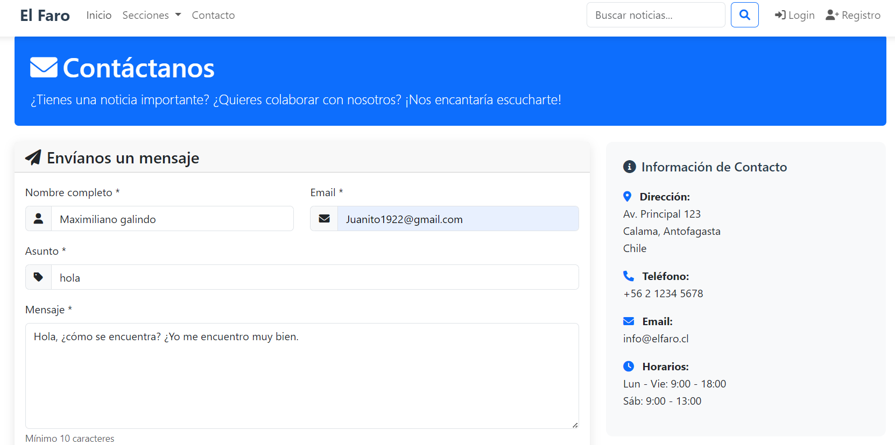
Anexos (2)

Slide 16
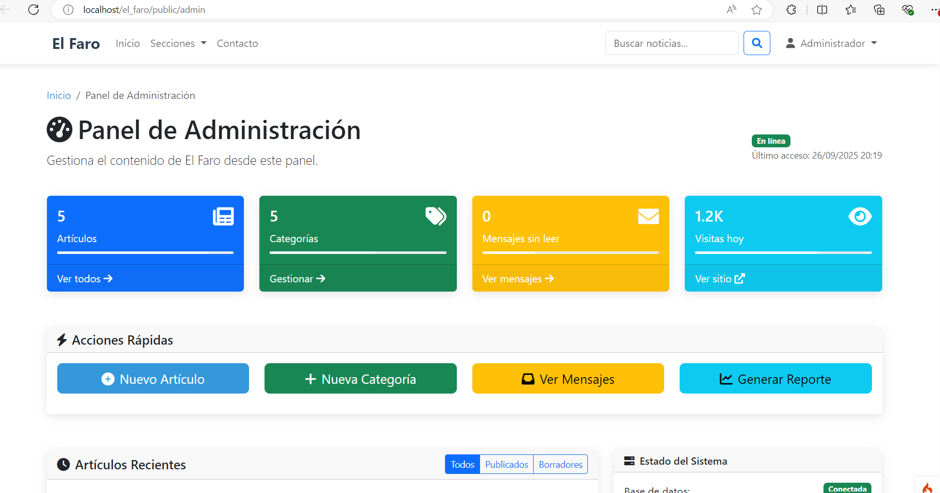
Anexos (3)

Slide 17
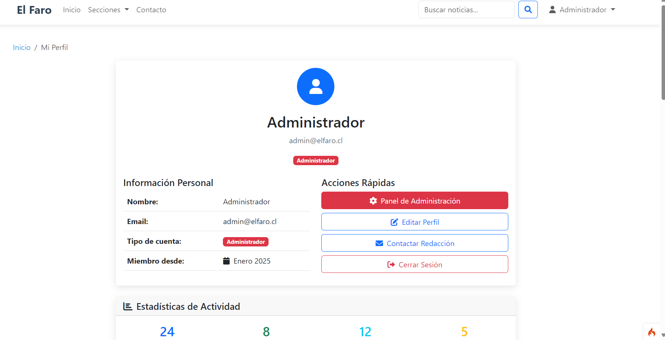
Anexos (4)

Slide 18
Conclusiones
El proyecto representa una migración exitosa de un sitio web estático a una aplicación web dinámica con arquitectura MVC y PHP Orientado a Objetos.
Se han implementado todas las funcionalidades requeridas, manteniendo la calidad del diseño y la experiencia de usuario.
Tecnologías dominadas: PHP, CodeIgniter 4, MySQL, Bootstrap 5, JavaScript/AJAX.
¡GRACIAS!

